Slide 1

CDS MAGISTRALE IN COMPUTATIONAL COGNITIVE SCIENCE
Brain Imaging – Methods and Applications
Modulo: Elettroencefalografia (EEG)
Lezione 5
Pre-elaborazione e ICA:
dal segnale grezzo ai dati puliti
Pierpaolo Croce
A.A. 2026-2027

Slide 2
LEZIONE 5
Oggi: trasformare l'EEG grezzo in dati analizzabili
Una pipeline standard e perché l'ordine conta.
1
Filtraggio e ricampionamento senza distorcere il segnale.
2
Canali cattivi, interpolazione e ri-referenziazione.
3
Epoche, correzione della baseline e rigetto degli artefatti.
4
Analisi delle componenti indipendenti: teoria, pratica, ICLabel.
5
Brain Imaging · EEG · Lezione 5 · Pre-elaborazione e ICA
2
Notes:
Le scelte di pre-elaborazione cambiano i risultati: documentare ogni passo (Keil et al., 2014; Pernet et al., 2020 COBIDAS-MEEG).

Slide 3
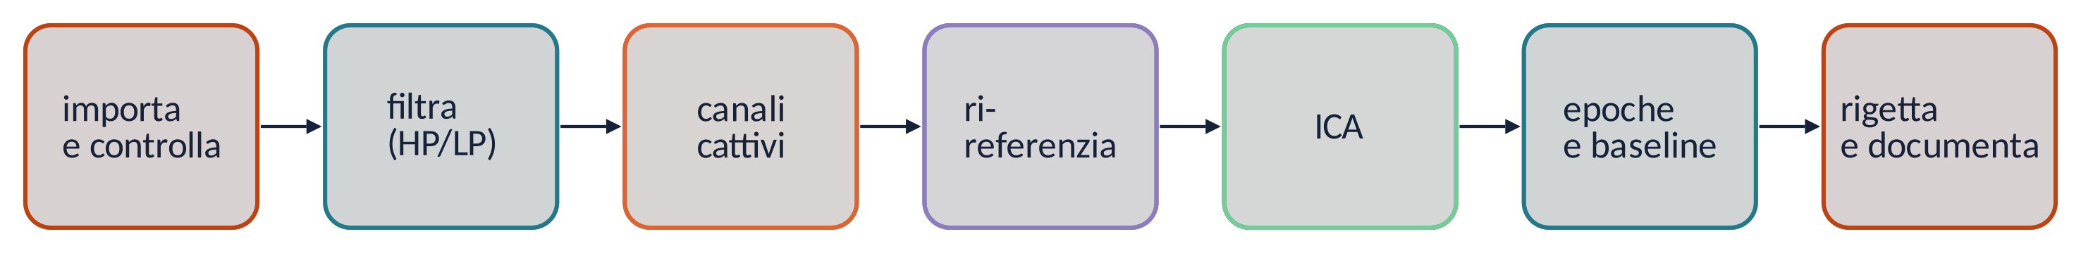
LA PIPELINE
Sette passi dal file grezzo alle epoche pulite
L'ordine conta: filtrare prima di epocare (effetti di bordo), togliere i canali cattivi prima del riferimento medio, ICA prima della baseline.
Ogni passo è una scelta con conseguenze: riportare parametri e versioni del software.
Guardare i dati prima, durante e dopo ogni passo (tracciati, spettri, topografie).
"L'EEG è meglio lasciarlo in pace": pipeline minime spesso bastano (Delorme, 2023).
Metafora la cucina: lavare e tagliare le verdure prima di cuocerle — ma sbucciando troppo non resta nulla.
Brain Imaging · EEG · Lezione 5 · Pre-elaborazione e ICA
3
Notes:
Non esiste un'unica pipeline corretta: conta che sia motivata, riproducibile e documentata. Robbins et al. (2020) e Delorme (2023) mostrano che pipeline semplici spesso valgono quanto quelle complesse.

Slide 4
01
Filtraggio e ricampionamento
4

Slide 5
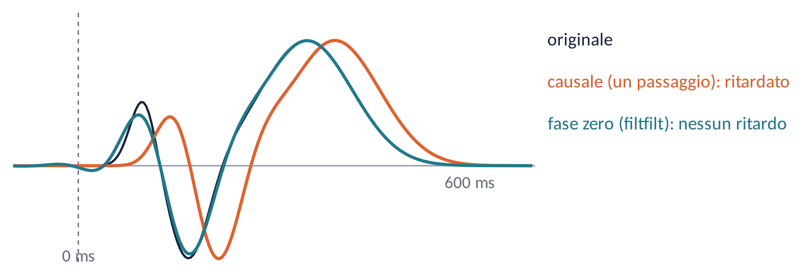
FILTRAGGIO (1)
Causale o a fase zero? FIR o IIR?
Causale (un passaggio): l'uscita dipende solo dal passato → ritarda i picchi.
Fase zero (avanti + indietro, filtfilt): nessun ritardo, ma acausale: piccoli effetti possono apparire prima dell'onset.
FIR: sempre stabili, fase lineare; IIR: ripidi con ordine basso, ma fase non lineare.
Tipico: HP 0,1 Hz per ERP (≤ 0,1 Hz per componenti lente), 1 Hz per ICA, LP 30–40 Hz.
Filtrare i dati continui, non le epoche: i bordi creano artefatti. Riportare tipo, ordine, taglio, banda di transizione.
Metafora un filtro a fase zero è come montare un film a posteriori: niente è in ritardo, ma si può "vedere il futuro".
Brain Imaging · EEG · Lezione 5 · Pre-elaborazione e ICA
5
Notes:
Widmann, Schröger & Maess (2015) J Neurosci Methods 250:34. Un filtro causale a un passaggio ritarda il segnale; uno a due passaggi (avanti-indietro) ha fase zero ma è acausale: gli effetti possono «anticipare» l'onset. Per le latenze ERP preferire fase zero o FIR a fase lineare con correzione del ritardo; per le latenze d'onset considerare filtri causali (VanRullen, 2011; Rousselet, 2012).

Slide 6
FILTRAGGIO (2)
Ricampionamento e rimozione della rete
Sottocampionamento
1000 → 250 Hz fa risparmiare memoria e tempo. Sempre passa-basso prima (resample lo fa); mai prendere semplicemente un campione ogni 4.
Filtro notch
Semplice ma oscilla nel tempo e toglie attività cerebrale a 50 Hz: evitarlo se si studia la gamma.
Metodi spaziali
CleanLine (regressione di sinusoidi), Zapline(-plus) (filtro spaziale): tolgono la rete con distorsione minima.
Ricampionare dopo il passa-alto all'alta frequenza? L'ordine è flessibile, ma mantenere f_{s} > 2,5 × taglio del passa-basso.
Controllare lo spettro prima e dopo: un buon passo toglie il picco, non i vicini.
Brain Imaging · EEG · Lezione 5 · Pre-elaborazione e ICA
6
Notes:
Le funzioni di sottocampionamento (resample di MATLAB, pop_resample di EEGLAB) applicano automaticamente un passa-basso anti-aliasing. Zapline: de Cheveigné (2020) NeuroImage 207:116356; Zapline-plus: Klug & Kloosterman (2022) Hum Brain Mapp.

Slide 7
02
Canali cattivi e ri-referenziazione
7

Slide 8
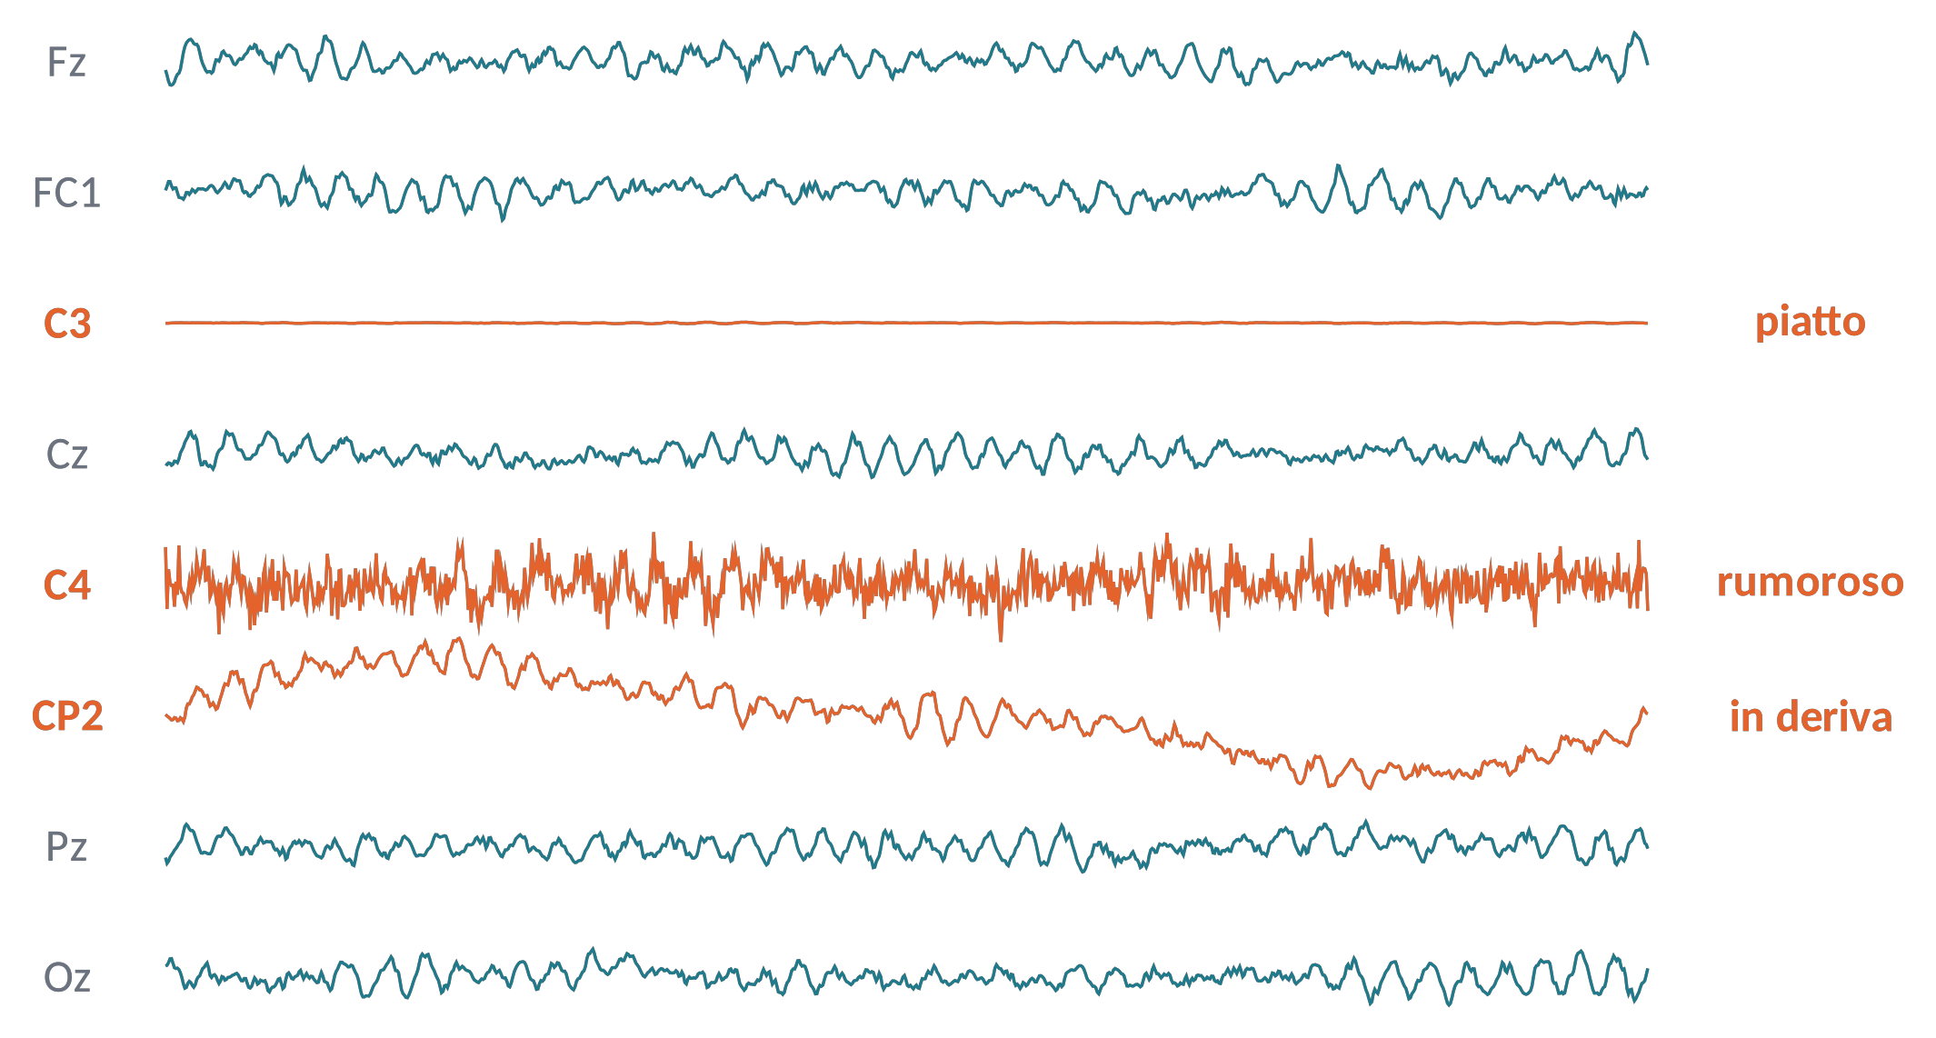
CANALI CATTIVI (1)
Trovare i canali cattivi
Piatto: elettrodo scollegato (varianza ≈ 0).
Rumoroso: rumore ad alta frequenza, varianza estrema (z robusto > 3–5).
In deriva / scorrelato: cattivo contatto; bassa correlazione con i vicini (r < 0,8) o mal predetto da essi (RANSAC).
Rilevamento automatico (PREP, clean_rawdata) + ispezione visiva.
Regola pratica: > 10–15 % di canali cattivi → mettere in dubbio la registrazione.
Metafora un'orchestra: un violino stonato è più facile da zittire che da ignorare.
Brain Imaging · EEG · Lezione 5 · Pre-elaborazione e ICA
8
Notes:
Pipeline PREP: Bigdely-Shamlo et al. (2015) Front Neuroinform 9:16 (deviazione, correlazione, predicibilità via RANSAC, rumore ad alta frequenza). clean_rawdata di EEGLAB: linea piatta, correlazione tra canali (default 0,8), criterio del rumore di rete.

Slide 9
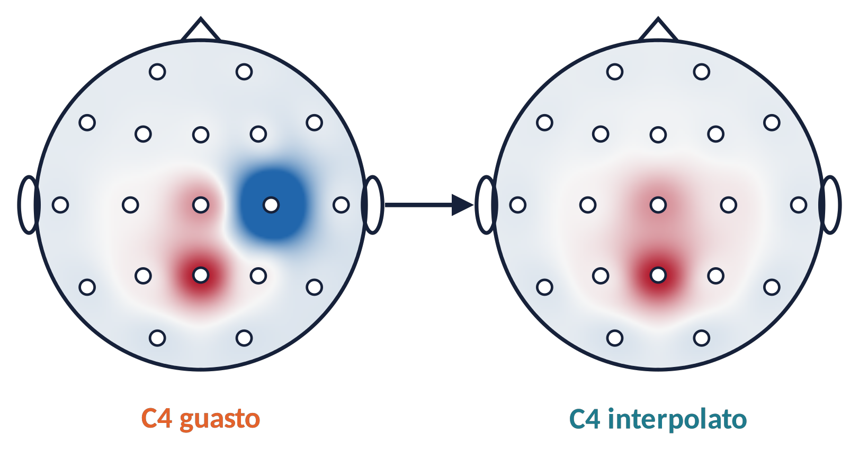
CANALI CATTIVI (2)
Interpolazione con spline sferiche
Il canale mancante si stima dai vicini sfruttando il campo liscio sullo scalpo (Perrin et al., 1989).
Funziona se i canali cattivi sono pochi e sparsi; gruppi di canali cattivi non si recuperano.
⚠ L'interpolazione non aggiunge informazione: il rango dei dati diminuisce.
V_{C4} ≈ Σ_{j} w_{j} · V_{j} (w from spherical splines)
Brain Imaging · EEG · Lezione 5 · Pre-elaborazione e ICA
9
Notes:
Perrin et al. (1989) Electroencephalogr Clin Neurophysiol 72:184. I canali interpolati non aggiungono informazione: riducono il rango dei dati di uno ciascuno. Interpolare prima del riferimento medio perché ogni regione contribuisca.

Slide 10
RI-REFERENZIAZIONE
Riferimento medio e rango dei dati
V_{avg}(ch) = V(ch) − (1/N) Σ_{k} V(k)
Togliere/interpolare i canali cattivi prima: un canale cattivo contamina tutti i canali attraverso la media.
Con ≥ 64 elettrodi ben distribuiti il riferimento medio approssima un riferimento a potenziale zero (Dien, 1998).
Dopo il riferimento medio i canali sommano a zero → rango = N − 1 (meno 1 per ogni canale interpolato).
Comunicare all'ICA il rango vero, altrimenti restituisce componenti "fantasma" spurie.
Brain Imaging · EEG · Lezione 5 · Pre-elaborazione e ICA
10
Notes:
Riferimento medio: V_avg(ch) = V(ch) − media sui canali. Dopo, i canali sommano a zero → rango N−1. L'ICA deve allora usare N−1 componenti (opzione 'pca' di pop_runica o stima automatica del rango) — altrimenti compaiono componenti fantasma (Kim et al., 2023).

Slide 11
03
Epoche, baseline e rigetto
11

Slide 12
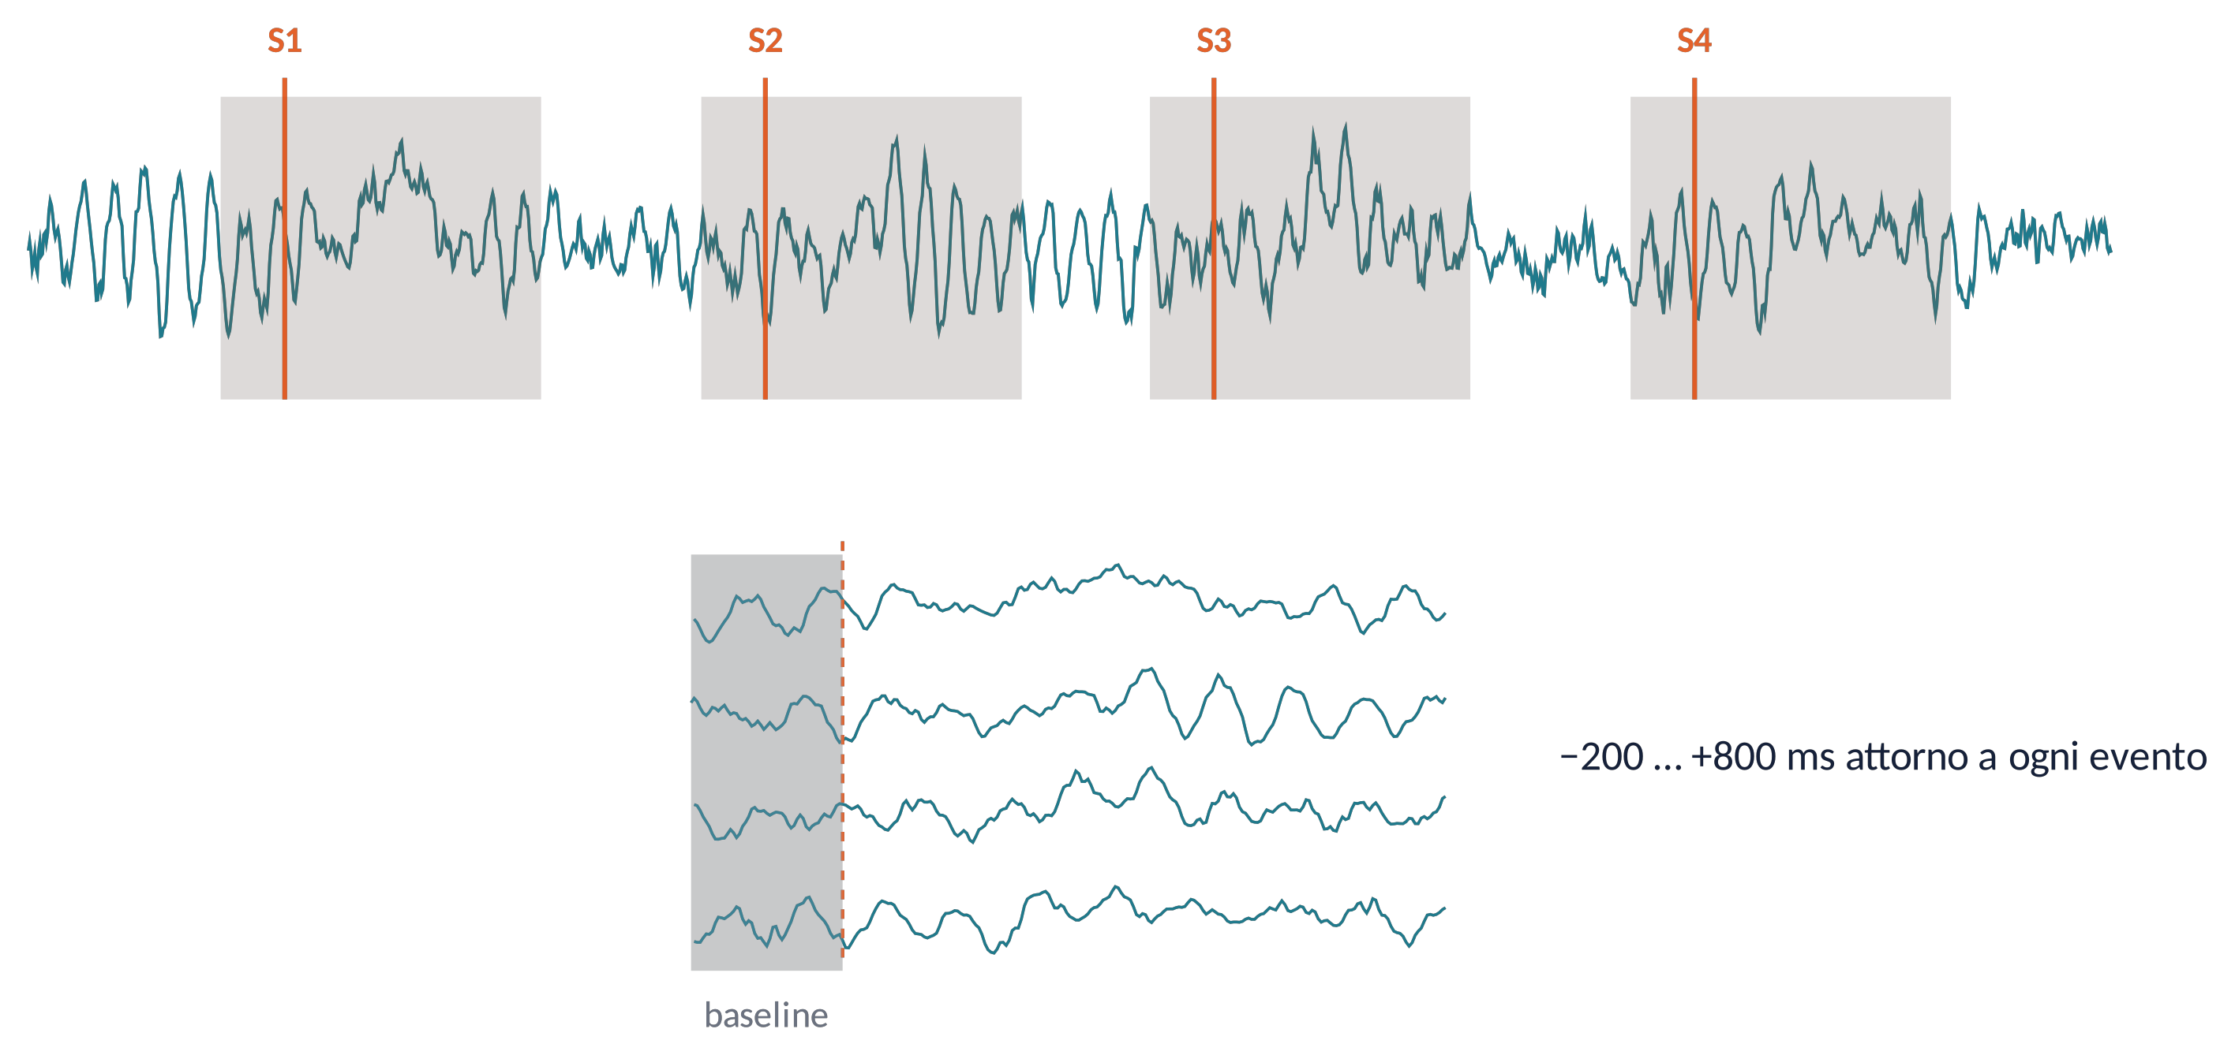
EPOCHE (1)
Tagliare il segnale continuo attorno agli eventi
Epoca = una finestra temporale agganciata a un evento (stimolo o risposta), es. −200 … +800 ms.
Correzione della baseline: sottrarre la media dell'intervallo pre-stimolo a ogni canale ed epoca.
Epoche più lunghe per l'analisi tempo-frequenza (effetti di bordo delle wavelet) e per componenti lente.
Brain Imaging · EEG · Lezione 5 · Pre-elaborazione e ICA
12
Notes:
I trigger vanno verificati (fotodiodo). Le finestre devono includere una baseline pre-stimolo e margini extra se seguono analisi tempo-frequenza (effetti di bordo delle wavelet).

Slide 13
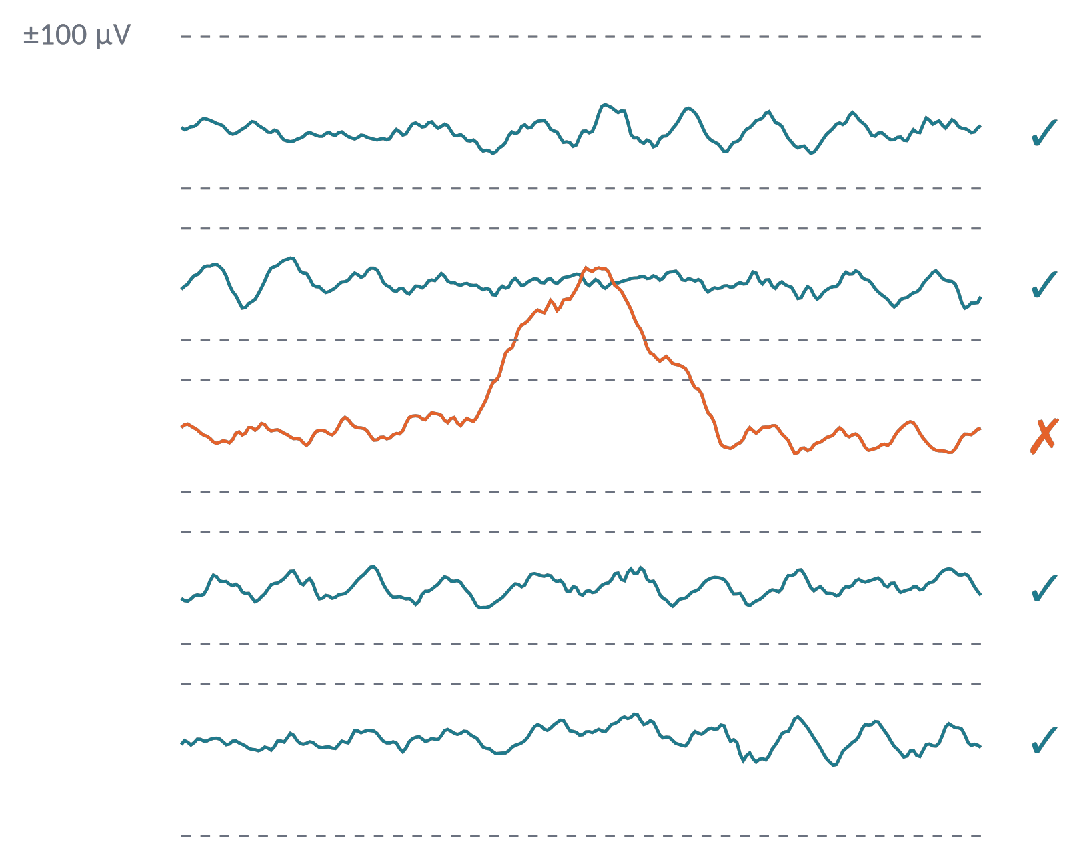
EPOCHE (2)
Rigettare le epoche cattive
Soglie: assolute (±100 µV) o picco-picco in finestra mobile.
Statistiche: dati improbabili, curtosi, probabilità congiunta tra canali.
ASR (Artifact Subspace Reconstruction): ripara brevi burst ad alta varianza sui dati continui (Mullen et al., 2015).
Mantenere abbastanza trial e numeri simili tra condizioni; riportare le percentuali di rigetto.
Correggere ciò che si può (ICA), rigettare ciò che si deve.
Brain Imaging · EEG · Lezione 5 · Pre-elaborazione e ICA
13
Notes:
Luck (2014) cap. 6. Artifact Subspace Reconstruction: Mullen et al. (2015) IEEE TBME 62:2553; Chang et al. (2020) IEEE TBME 67:1114. Bilanciare la qualità dei dati e il numero di trial; riportare quanti trial sono stati rigettati per condizione.

Slide 14
04
Analisi delle componenti indipendenti
14

Slide 15
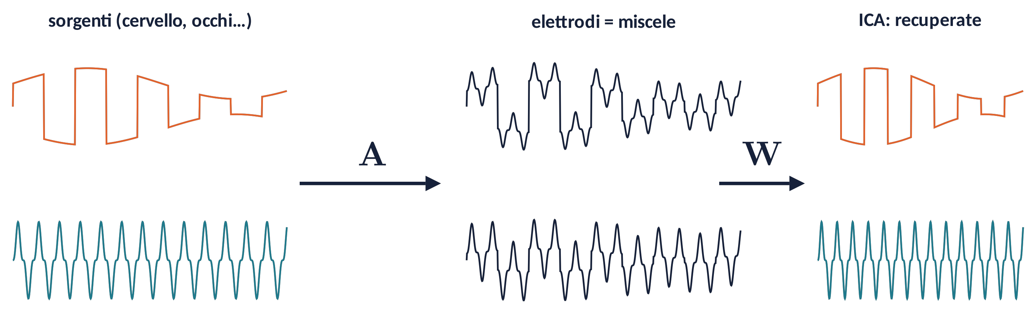
ICA (1)
Il problema del cocktail party
Più persone parlano insieme; ogni microfono registra una miscela diversa. Possiamo recuperare ogni voce senza conoscere la stanza?
EEG: elettrodi = microfoni; cervello, occhi, muscoli, cuore = oratori. Conduzione di volume = miscelazione lineare istantanea.
L'ICA è cieca: usa solo la statistica dei dati.
Brain Imaging · EEG · Lezione 5 · Pre-elaborazione e ICA
15
Notes:
Bell & Sejnowski (1995) Neural Comput 7:1129; Makeig et al. (1996) NIPS 8; Jung et al. (2000) Psychophysiology 37:163. Ogni elettrodo registra una somma pesata di tutte le sorgenti; l'ICA stima una matrice di separazione W tale che le uscite siano massimamente indipendenti.

Slide 16
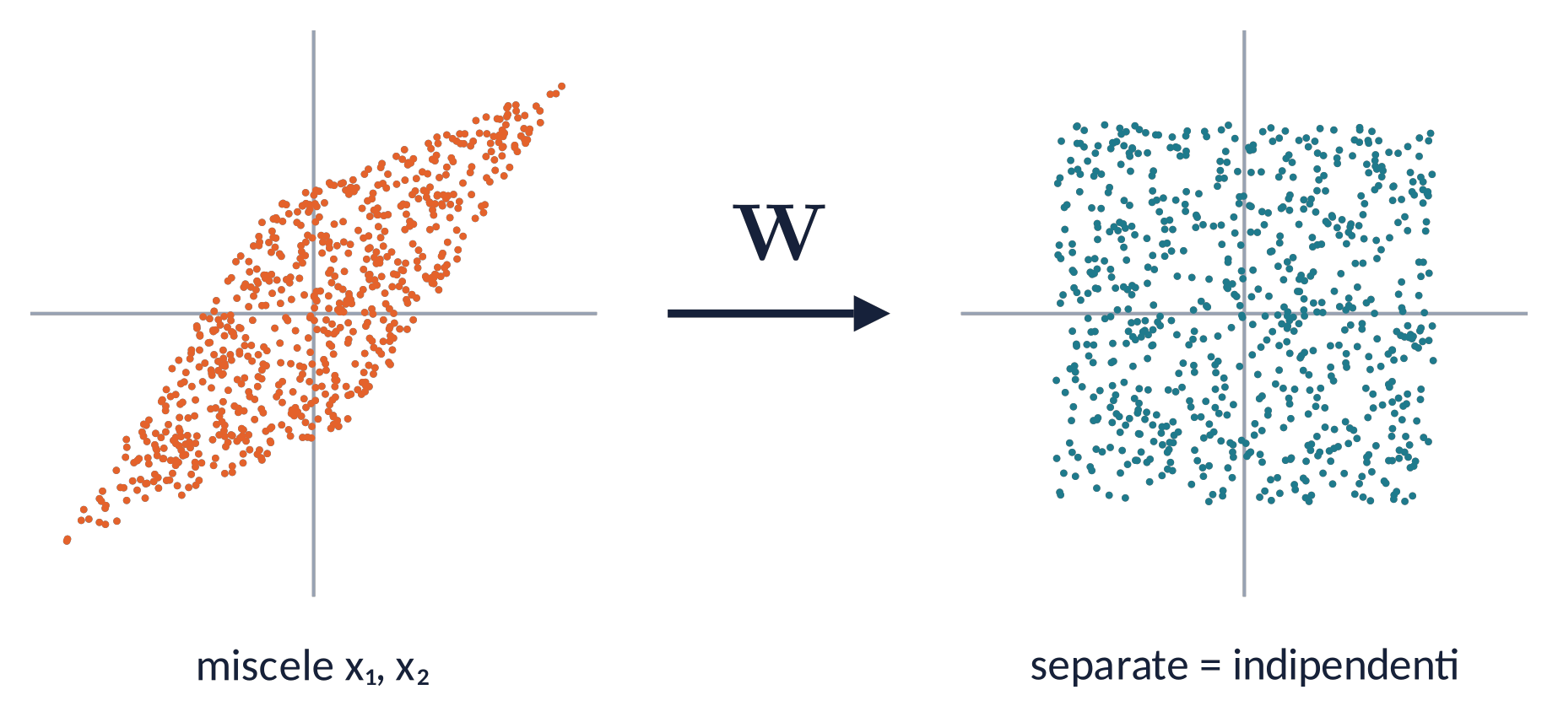
ICA (2)
Il modello e le sue ipotesi
x(t) = A · s(t) ŝ(t) = W · x(t), W ≈ A⁻¹
Colonne di A: mappe di scalpo (topografie) delle componenti.
Righe di W: filtri spaziali che estraggono ogni componente.
Ipotesi
Sorgenti statisticamente indipendenti e non gaussiane.
Miscelazione lineare, istantanea, stazionaria (sorgenti fisse).
Numero di sorgenti ≤ numero di canali (rango).
Ordine, segno e scala delle componenti sono arbitrari.
Brain Imaging · EEG · Lezione 5 · Pre-elaborazione e ICA
16
Notes:
x(t) = A s(t); W ≈ A⁻¹; s(t) = W x(t). Colonne di A = mappe di scalpo delle componenti; righe di W = filtri spaziali. Ambiguità: ordine, segno e scala delle componenti sono arbitrari. Hyvärinen & Oja (2000) Neural Netw 13:411.

Slide 17
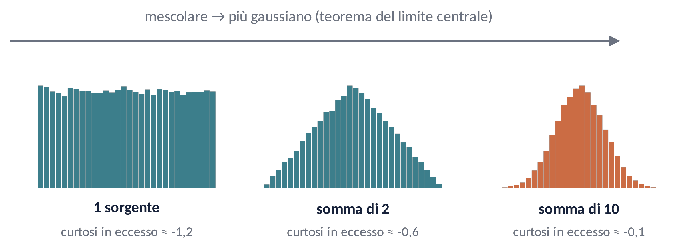
ICA (3)
Perché la non gaussianità rivela le sorgenti
Una miscela di sorgenti indipendenti è più gaussiana di ogni sorgente (teorema del limite centrale).
Quindi: ruotare i dati finché le uscite sono il più possibile non gaussiane (curtosi, negentropia) → si sono trovate le sorgenti.
Ammiccamenti ed ECG sono super-gaussiani (sparsi, code pesanti); la rete è sub-gaussiana: l'Infomax esteso li gestisce entrambi.
Metafora un frullato ha un sapore "medio": per riconoscere i frutti, cerca i sapori più distintivi.
Brain Imaging · EEG · Lezione 5 · Pre-elaborazione e ICA
17
Notes:
Teorema del limite centrale: le somme di variabili indipendenti tendono a una gaussiana. Quindi l'ICA cerca proiezioni il più possibile non gaussiane (curtosi, negentropia) — o, equivalentemente, massimizza l'informazione trasmessa (Infomax). Gli ammiccamenti sono super-gaussiani (sparsi), la rete è sub-gaussiana.

Slide 18
ICA (4)
Algoritmi e ricette pratiche
Infomax / ext. Infomax
massimizza il flusso d'informazione; default di runica in EEGLAB (Bell & Sejnowski, 1995; Lee et al., 1999)
FastICA
punto fisso, massimizza la negentropia; veloce ma meno stabile tra esecuzioni (Hyvärinen, 1999)
AMICA
modello a miscela adattivo; migliore separazione nei confronti, più lento (Delorme et al., 2012)
SOBI
usa le correlazioni temporali (secondo ordine); buono per sorgenti ritmiche (Belouchrani et al., 1997)
Addestrare l'ICA su una copia filtrata a 1 Hz, poi applicare i pesi ai dati a 0,1 Hz (Winkler et al., 2015).
1
Dati sufficienti: ≈ 20–30 × N² campioni (N = canali); togliere prima gli artefatti grossolani non stereotipati.
2
Impostare il numero di componenti al rango dei dati (dopo riferimento e interpolazione).
3
Brain Imaging · EEG · Lezione 5 · Pre-elaborazione e ICA
18
Notes:
Infomax: Bell & Sejnowski (1995); Infomax esteso: Lee, Girolami & Sejnowski (1999) Neural Comput 11:417; FastICA: Hyvärinen (1999) IEEE TNN 10:626; AMICA: Palmer et al. (2011); confronto: Delorme et al. (2012) PLoS One 7:e30135. Passa-alto a 1 Hz per l'ICA: Winkler et al. (2015) EMBC; Klug & Gramann (2021) Eur J Neurosci. Quantità di dati: Onton & Makeig (2006) suggeriscono k·N² campioni con k ≳ 20–30.

Slide 19
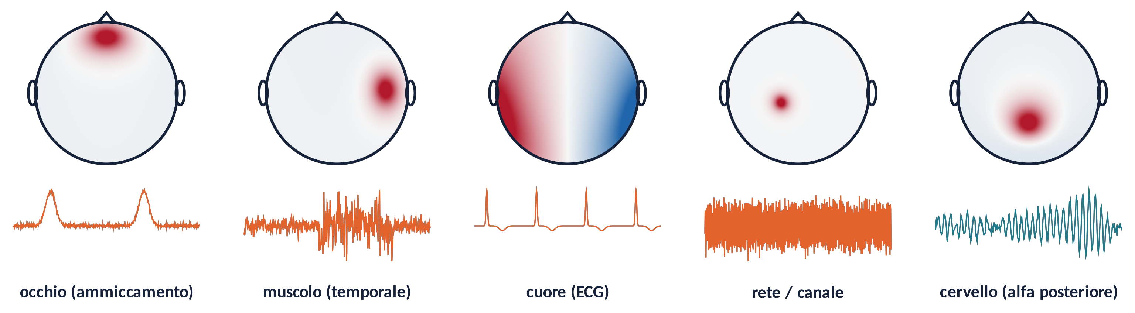
ICA (5)
Leggere le componenti: mappa, andamento, spettro
IC cerebrali: mappe dipolari lisce, spettro 1/f con picchi (alfa, mu, beta).
Occhio: forte mappa frontale; ammiccamenti/saccadi; potenza alle basse frequenze.
Muscolo: focale al bordo (temporale), banda larga > 20 Hz. Cuore: gradiente ampio, battiti regolari ≈ 1 Hz.
Canale / rete: un solo elettrodo o solo 50 Hz.
Brain Imaging · EEG · Lezione 5 · Pre-elaborazione e ICA
19
Notes:
Chaumon, Bishop & Busch (2015) J Neurosci Methods 250:47 — guida pratica alla classificazione delle IC. Occhio: mappa frontale, ammiccamenti/saccadi, spettro a bassa frequenza. Muscolo: mappa focale temporale/di bordo, banda larga >20 Hz. Cuore: gradiente ampio, QRS regolari. Rumore di canale: mappa su un solo elettrodo. Cervello: mappa dipolare, spettro 1/f con picco alfa.

Slide 20
ICA (6)
ICLabel: classificazione automatica delle componenti
Esempio: IC 1 (ammiccamento)
Una rete neurale addestrata su migliaia di componenti etichettate da esperti restituisce 7 probabilità di classe (Pion-Tonachini et al., 2019).
Regola tipica: marcare le IC Oculari e Muscolari con p > 0,8–0,9.
È un aiuto, non un oracolo: controllare mappe, spettri e andamenti.
Riportare: algoritmo, rango, quante IC rimosse e con quale criterio.
Brain
0,02
Muscle
0,01
Eye
0,95
Heart
0,00
Line Noise
0,00
Channel Noise
0,01
Other
0,01
Brain Imaging · EEG · Lezione 5 · Pre-elaborazione e ICA
20
Notes:
Pion-Tonachini, Kreutz-Delgado & Makeig (2019) NeuroImage 198:181. Addestrato su >6000 dataset etichettati in crowd-sourcing. Restituisce 7 probabilità di classe. Regola comune: rimuovere IC oculari e muscolari con p > 0,8–0,9; verificare sempre alcune componenti a occhio.

Slide 21
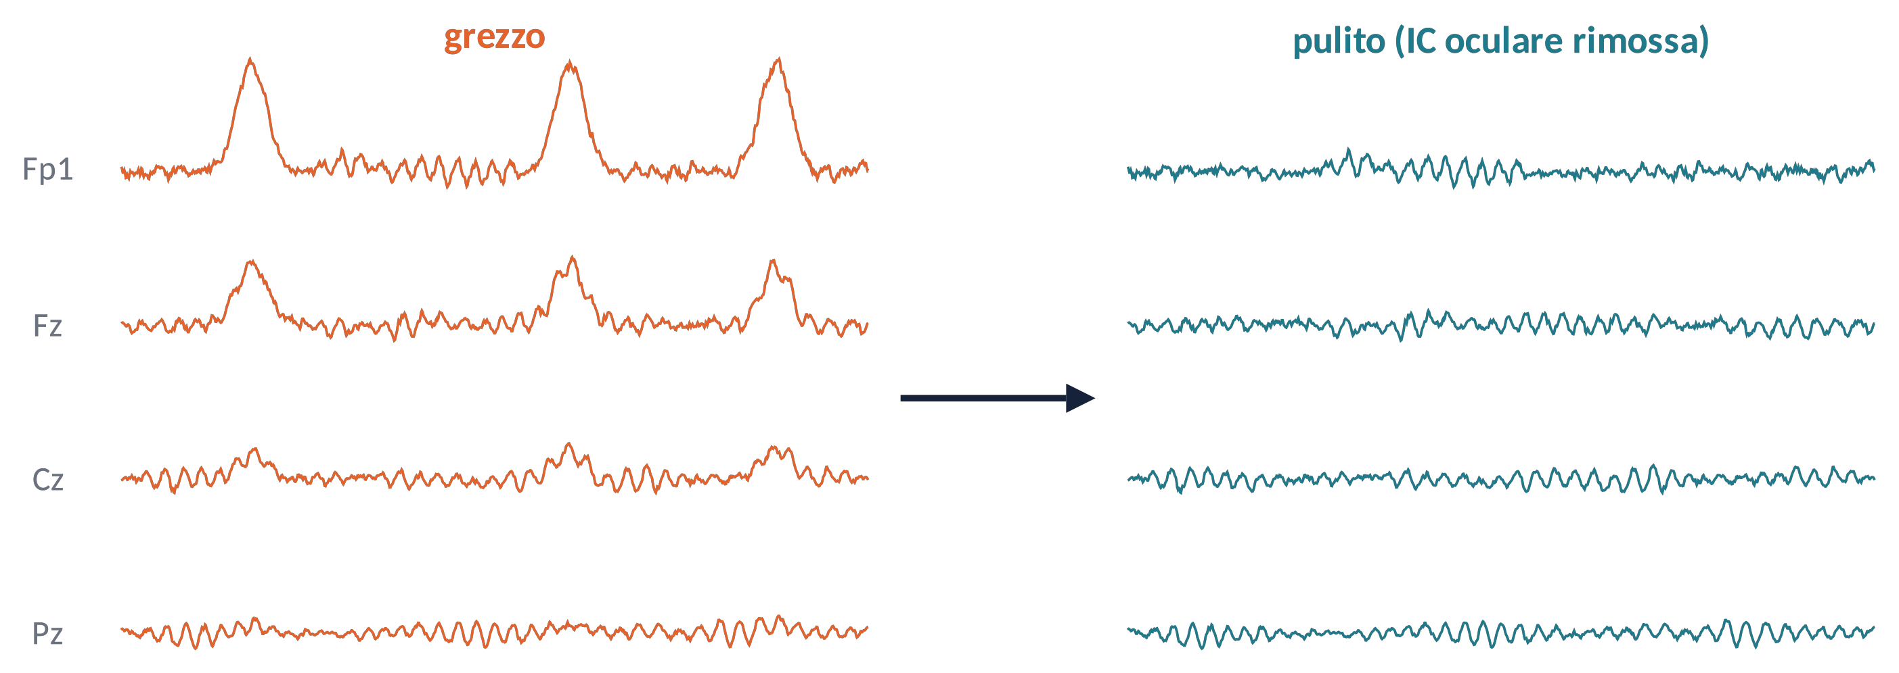
ICA (7)
Rimuovere gli artefatti: retro-proiezione
x_{clean}(t) = Σ_{k ∉ artifacts} a_{k} · s_{k}(t)
Azzerare le componenti artefattuali e ri-miscelare il resto: si conservano tutti i trial.
⚠ IC mal separate contengono anche segnale cerebrale: rimuovere solo artefatti chiari.
Brain Imaging · EEG · Lezione 5 · Pre-elaborazione e ICA
21
Notes:
x_pulito = A_{:,k∉art} s_{k∉art}. L'artefatto viene sottratto da tutti i canali insieme, senza perdere trial. Se una componente mescola cervello e artefatto (separazione scarsa), rimuoverla toglie anche segnale cerebrale — da qui l'importanza di buoni dati di addestramento.

Slide 22
05
Pipeline in pratica
22

Slide 23
IN MATLAB
Una pipeline EEGLAB minima
EEG = pop_loadset('sub-01_task-oddball_eeg.set');
EEG = pop_eegfiltnew(EEG, 'locutoff', 0.1, 'hicutoff', 40); % zero-phase FIR
orig = EEG.chanlocs;
EEG = pop_clean_rawdata(EEG, 'FlatlineCriterion', 5, 'ChannelCriterion', 0.8, ...
'LineNoiseCriterion', 4, 'BurstCriterion', 'off', 'WindowCriterion', 'off');
EEG = pop_interp(EEG, orig, 'spherical'); % bad channels
EEG = pop_reref(EEG, []); % average reference
tmp = pop_eegfiltnew(EEG, 'locutoff', 1); % 1-Hz copy for ICA
tmp = pop_runica(tmp, 'icatype', 'runica', 'extended', 1, 'pca', rank(double(tmp.data')));
EEG.icaweights = tmp.icaweights; EEG.icasphere = tmp.icasphere;
EEG.icachansind = tmp.icachansind; EEG.icawinv = []; EEG = eeg_checkset(EEG);
EEG = pop_iclabel(EEG, 'default');
EEG = pop_icflag(EEG, [NaN NaN; 0.9 1; 0.9 1; NaN NaN; NaN NaN; NaN NaN; NaN NaN]);
EEG = pop_subcomp(EEG, find(EEG.reject.gcompreject), 0); % back-projection
EEG = pop_epoch(EEG, {'S1'}, [-0.2 0.8]);
EEG = pop_rmbase(EEG, [-200 0]);
Brain Imaging · EEG · Lezione 5 · Pre-elaborazione e ICA
23
Notes:
Funzioni di EEGLAB (Delorme & Makeig, 2004) e dei plug-in clean_rawdata e ICLabel. Ordine delle classi di ICLabel: Brain, Muscle, Eye, Heart, Line Noise, Channel Noise, Other. Adattare le soglie ai propri dati e ispezionare sempre il risultato.

Slide 24
PIPELINE
Pipeline automatiche e documentazione
PREP
riferimento robusto, rilevamento dei canali cattivi (Bigdely-Shamlo et al., 2015)
HAPPE
per neonati e registrazioni brevi e rumorose (Gabard-Durnam et al., 2018)
Automagic
grandi dataset, valutazioni di qualità per file (Pedroni et al., 2019)
MNE / FieldTrip
alternative in Python / MATLAB; stessi passi, default diversi
Automatico ≠ non supervisionato: controllare metriche di qualità e grafici per ogni soggetto.
Le scelte di pre-elaborazione creano un "giardino dei sentieri che si biforcano": decidere la pipeline prima di guardare gli effetti (pre-registrazione).
Documentare secondo COBIDAS-MEEG (Pernet et al., 2020) e condividere codice + dati BIDS.
Brain Imaging · EEG · Lezione 5 · Pre-elaborazione e ICA
24
Notes:
PREP: Bigdely-Shamlo et al. (2015); HAPPE: Gabard-Durnam et al. (2018) Front Neurosci 12:97; APP: da Cruz et al. (2018); Automagic: Pedroni et al. (2019) NeuroImage 200:460; Delorme (2023) Sci Rep 13:2372 'EEG is better left alone'. Documentazione: Keil et al. (2014); Pernet et al. (2020) Nat Neurosci 23:1473 (COBIDAS MEEG).

Slide 25
VERIFICA
Tre domande
Perché i canali cattivi vanno tolti prima di calcolare il riferimento medio?
1
64 canali, riferimento medio, 2 canali interpolati: quante IC dovresti stimare?
2
Una differenza ERP inizia 20 ms prima dello stimolo. Che cosa potrebbe spiegarla?
3
Brain Imaging · EEG · Lezione 5 · Pre-elaborazione e ICA
25
Notes:
(1) La media include il canale cattivo → rumore diffuso ovunque. (2) Rango: 64 canali, riferimento medio, 2 interpolati → rango 61. (3) I filtri a fase zero sono acausali: l'effetto potrebbe essere un artefatto del filtro; verificare con un filtro causale.

Slide 26
MESSAGGI CHIAVE
Messaggi chiave
Una pipeline è una sequenza di scelte: motivarle, riportarle, condividerle.
1
Filtrare i dati continui; conoscere ritardo/acausalità dei propri filtri.
2
Canali cattivi fuori prima del riferimento medio; l'interpolazione riduce il rango.
3
ICA = separazione lineare di sorgenti indipendenti e non gaussiane.
4
Rimuovere solo IC artefattuali chiare; ICLabel aiuta, i tuoi occhi decidono.
5
Brain Imaging · EEG · Lezione 5 · Pre-elaborazione e ICA
26

Slide 27
LETTURE CONSIGLIATE
Letture consigliate
Widmann A., Schröger E., Maess B. (2015) Digital filter design for electrophysiological data – a practical approach. J Neurosci Methods 250:34–46.
Bigdely-Shamlo N. et al. (2015) The PREP pipeline: standardized preprocessing for large-scale EEG analysis. Front Neuroinform 9:16.
Perrin F. et al. (1989) Spherical splines for scalp potential and current density mapping. Electroencephalogr Clin Neurophysiol 72:184–187.
Bell A.J., Sejnowski T.J. (1995) An information-maximization approach to blind separation and blind deconvolution. Neural Comput 7:1129–1159.
Jung T.-P. et al. (2000) Removing electroencephalographic artifacts by blind source separation. Psychophysiology 37:163–178.
Hyvärinen A., Oja E. (2000) Independent component analysis: algorithms and applications. Neural Netw 13:411–430.
Delorme A. et al. (2012) Independent EEG sources are dipolar. PLoS One 7:e30135.
Chaumon M., Bishop D.V.M., Busch N.A. (2015) A practical guide to the selection of independent components of the EEG. J Neurosci Methods 250:47–63.
Pion-Tonachini L., Kreutz-Delgado K., Makeig S. (2019) ICLabel: an automated EEG independent component classifier. NeuroImage 198:181–197.
Mullen T.R. et al. (2015) Real-time neuroimaging and cognitive monitoring using wearable dry EEG. IEEE Trans Biomed Eng 62:2553–2567.
Delorme A. (2023) EEG is better left alone. Sci Rep 13:2372.
Pernet C. et al. (2020) Issues and recommendations from the OHBM COBIDAS MEEG committee. Nat Neurosci 23:1473–1483.
Brain Imaging · EEG · Lezione 5 · Pre-elaborazione e ICA
27

